Slide 1
コンピュータ基礎実験 第２回
本日（4/26）の予定
仮想コンピューターへのログイン（復習）
マイクロソフト・ワード・エクセル

Slide 2
ノートPCの無線LAN接続
無線LAN接続に必要なもの：
TUAT-ID(8文字)、パスワード（下と共通）
授業の履修登録に必要なもの：
SPICA-ID（11文字）、パスワード（上と共通）
ブラウザを立ち上げて「ネットワークに接続していません」とでたら、大学の無線ネットワークにはつながっていないので「無線LAN接続」の設定が必要です

Slide 3
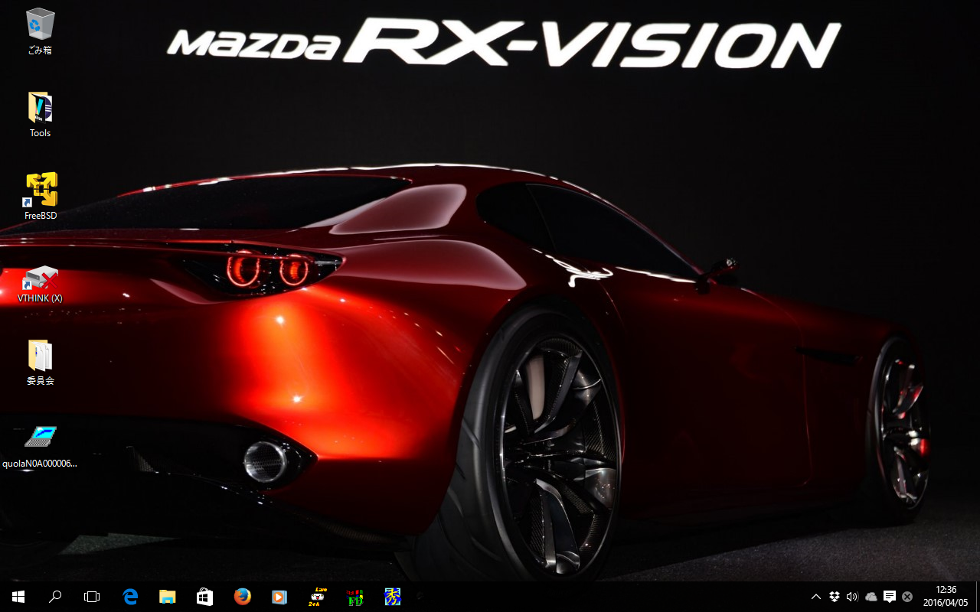
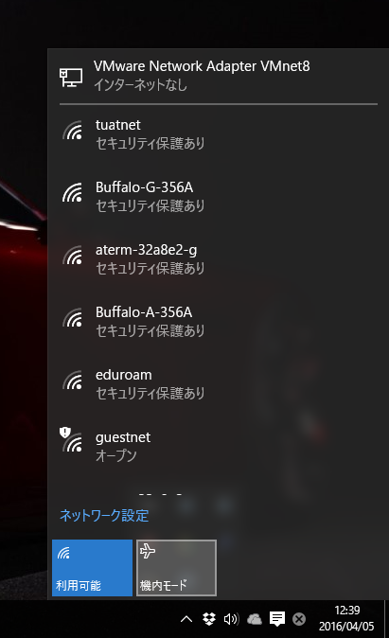

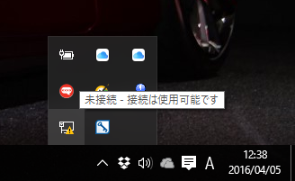
ノートPCの無線LAN接続
PC画面右下
“tuatnet”を選択
「TUAT-ID」と「パスワード」を入力

Slide 4
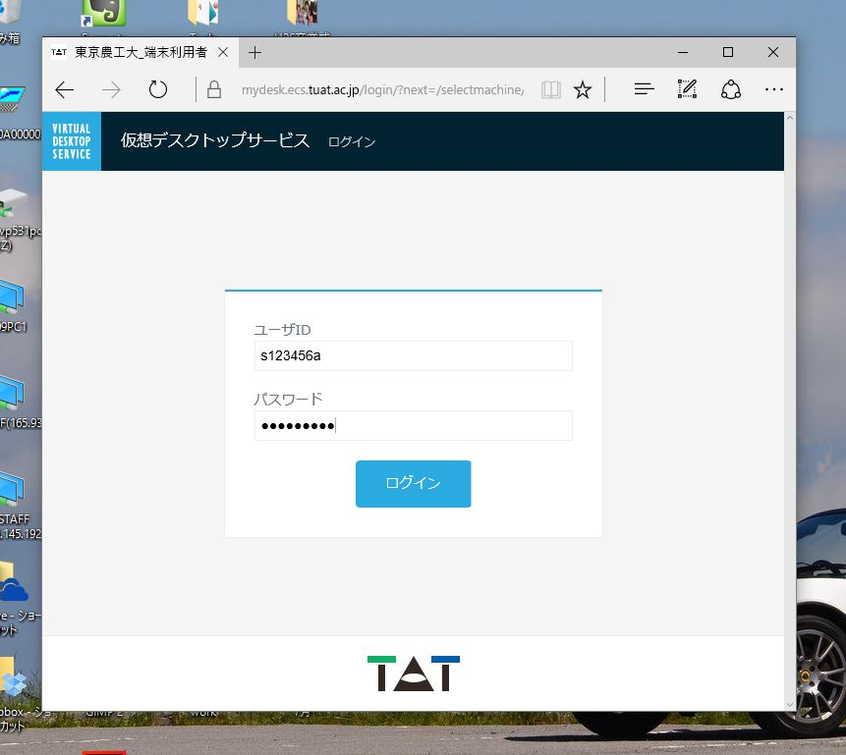
仮想コンピューターへのログイン
ブラウザから
https://mydesk.ecs.tuat.ac.jp/
へアクセス
ユーザーID(TUAT-ID)とパスワードを入力してログインボタンをクリック

Slide 5
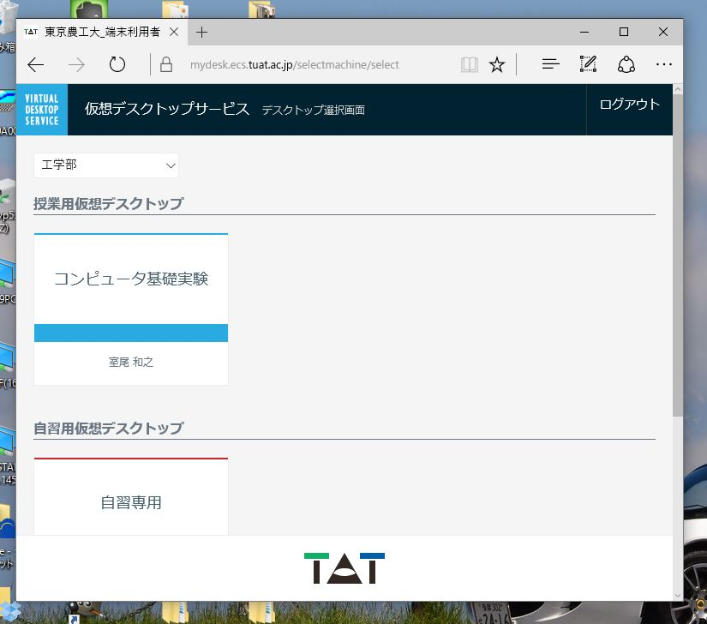
仮想コンピューターへのログイン
「コンピュータ基礎実験」のボタンをクリック
授業以外の場合は「自習用をクリック
次の画面で「接続」をクリック
パスワードは「muroo」
初回のログインでは結構時間がかかる（数分）のでじっくり待ってください

Slide 6
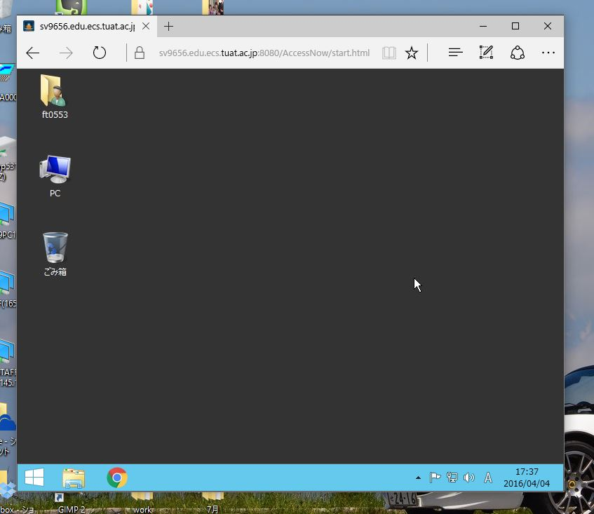
ログイン完了時画面
ログオンが完了すると、ブラウザの画面がパソコンの画面のように変化します
仮想コンピューターはWindows8.1相当です
ブラウザの画面を最大化すると仮想コンピューターの画面を広く使えます
Tips:
ホストのタスクバーを「タスクバーを自動的に隠す」設定にするとブラウザの画面最大化時にまるで全画面が仮想コンピューターになったようになります

Slide 7
マイクロソフト・ワード
コンピューターで、「レポート」などの整形された「文書」を作成するソフトが「ワードプロセッサ」というソフトです
マイクロソフト・ワード（Word）はマイクロソフト社が販売している「ワードプロセッサ」です
「ワードプロセッサ」はマイクロソフト社以外にも、様々な組織が公開しています（有料無料）
Libreoffice(無料)、一太郎（有料）等

Slide 8
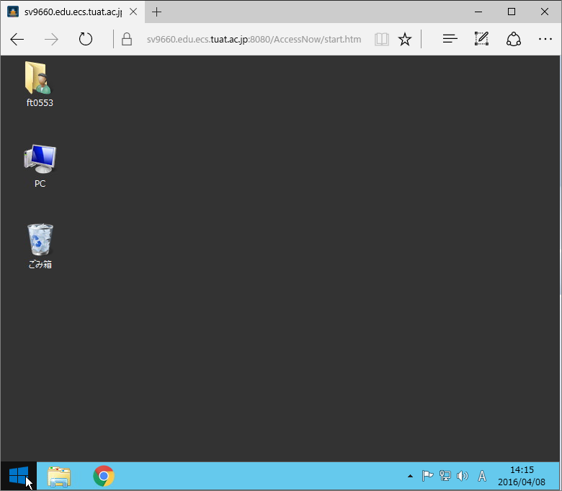
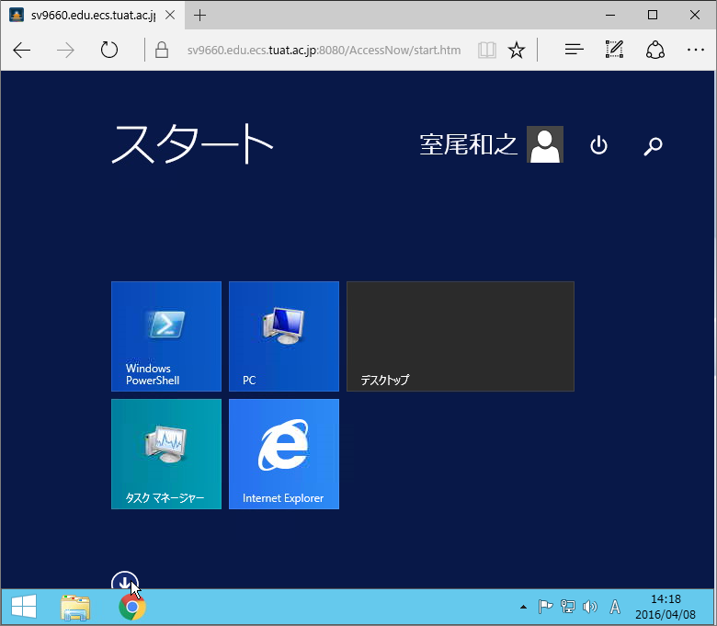
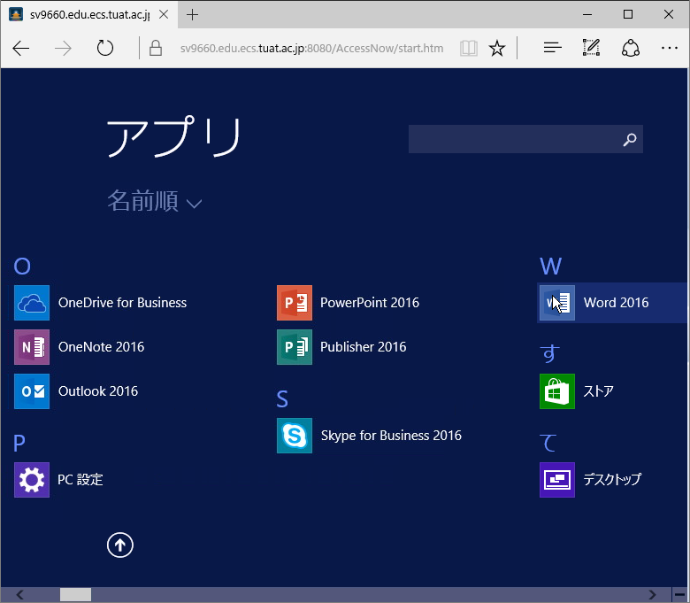
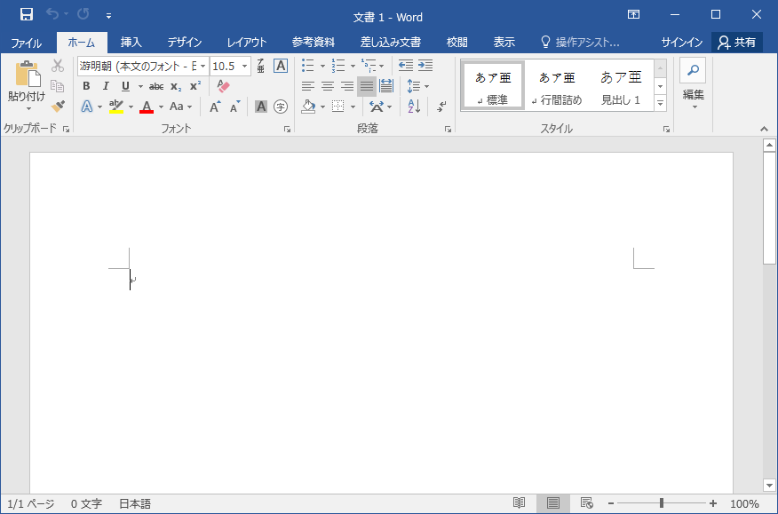
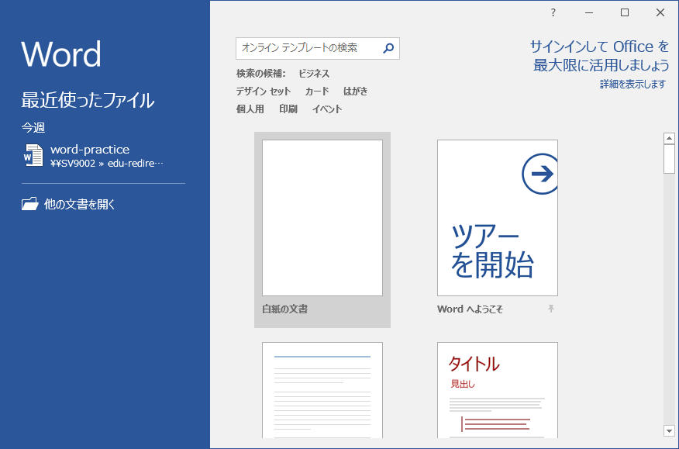
ワードの起動

Slide 9
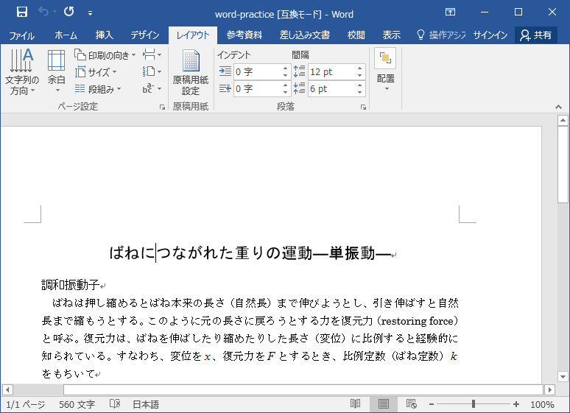
ワード：ー文書作成ー

Slide 10
練習１：ワードでの文章作成
「ワード」をもちいて、数式を含む文章を作成しよう（物理システム工学科でのレポートは数式をよく用います）
内容：配布資料（グラフ部分を除く）
http://web.tuat.ac.jp/~muroo/computer-ex/word-excel.jpg

Slide 11
マイクロソフト・エクセル
コンピューターで、表の形に並べられた数値を計算するソフトが「表計算ソフト」（spreadsheet）というソフトです
マイクロソフト・エクセル（Excel）はマイクロソフト社が販売している「表計算ソフト」です
「表計算ソフト」はマイクロソフト社以外にも、いくつかの組織が公開しています
Libreoffice(無料)等

Slide 12
表計算とは
次の表を考えてみよう
リンゴ、みかん、バナナを買った総額を、表を使って計算できる
表は３つの要素からできている
項目名、数値、計算操作（計算結果）
数値
項目名
 | 単価 | 個数 | 金額
リンゴ | 50 | 5 | 250
みかん | 30 | 7 | 210
バナナ | 20 | 5 | 100
合計 | 100 | 17 | 560
計算操作結果
（単価×個数）

Slide 13
計算結果とコピー
金額の計算結果部分（３ケ所）を考えてみよう
「２つ左隣（単価）」×「１つ左隣（個数）」という計算操作は同じ
「計算操作」をコピー＆貼り付け可能なら赤丸部分は一々入力しなくてよい（コピーでよい）
 | 単価 | 個数 | 金額
リンゴ | 50 | 5 | 250
みかん | 30 | 7 | 210
バナナ | 20 | 5 | 100
合計 | 100 | 17 | 560
計算結果
（単価×個数）

Slide 14
エクセルのできること（本質）
「項目名」、「数値」、「計算操作」の入力
「項目名」、「数値」、「計算操作」のコピー＆貼り付け（ペースト）
非常に大きな表（多数の数値）の表計算を正確に短時間で実行可能（コンピューターの力）

Slide 15
エクセルのできること（おまけ）
「表」の体裁を整える
各種書類（枠付き）、アンケート用紙、綺麗な表
ワードなどに貼り付け
グラフ作成
表の「数値」をもとにして、各種グラフが作成可能
統計処理
並べ替え、平均＆標準偏差計算、頻度計数等
検索
条件に一致する項目を探す（「バナナ」は項目にある？）

Slide 16
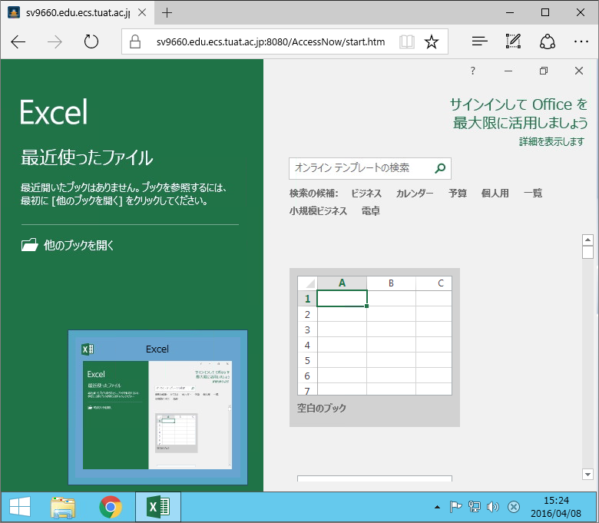
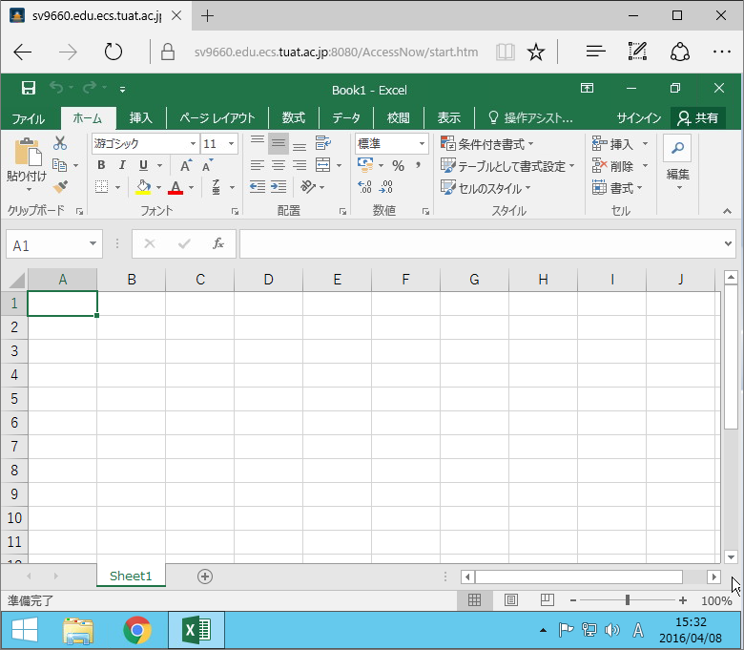
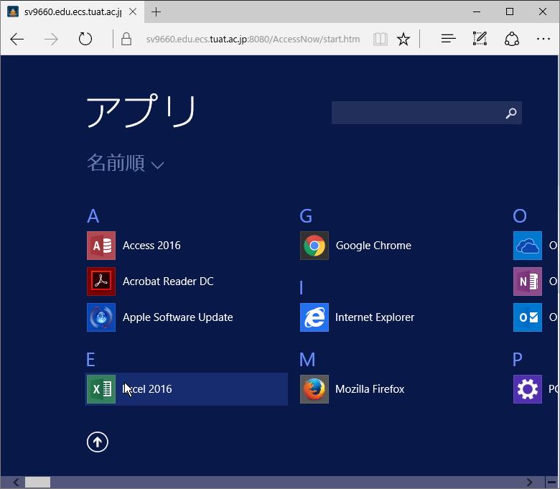
エクセルの起動

Slide 18
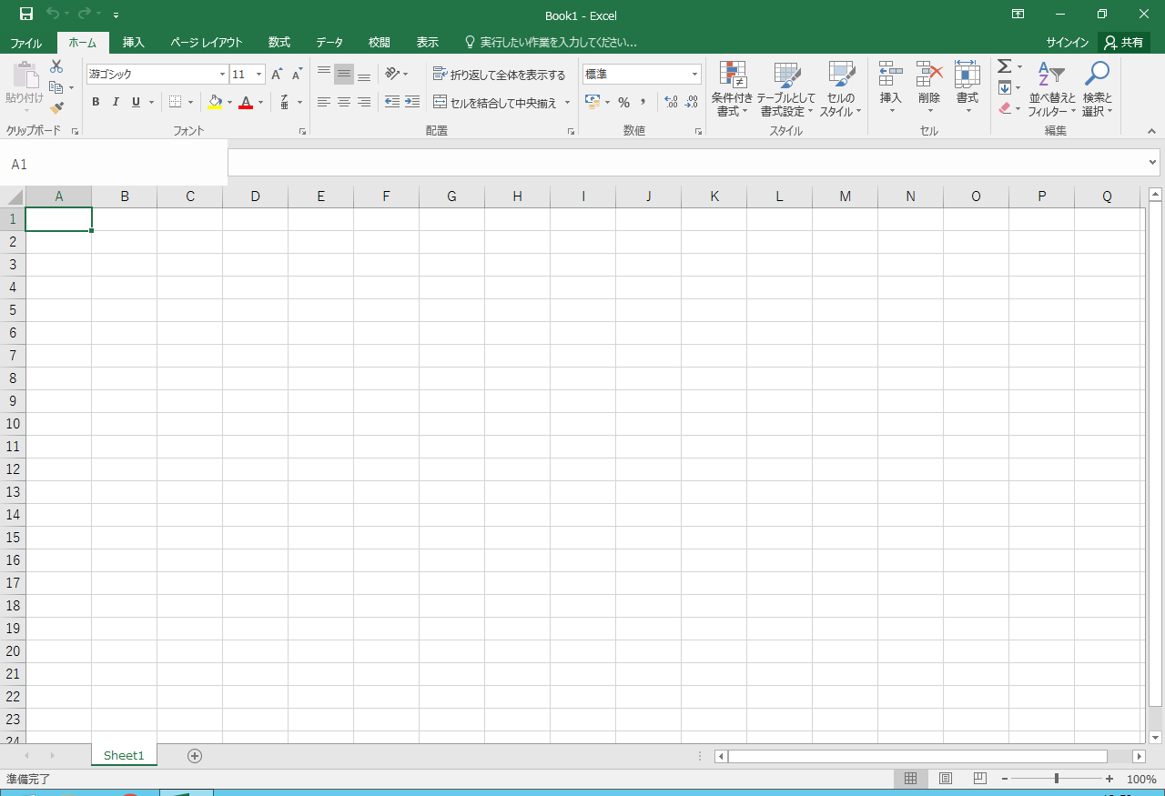
エクセルの各部名称
セル番号
（D4）
セル番号
（D4）
ワーク シート
セル
シートタブ

Slide 19
セルへの入力
入力したいセルを選択
セルにマウスポインタをあわせて「クリック」
項目名or数値or計算操作を入力＋リターン
修正は、セルを選択して入力しなおし
計算操作は半角英数字
計算操作は「=」から始まる

Slide 20
計算操作の代表例
四則演算
「+」、「-」、「/」、「*」と順番のための括弧「(」、「)」
各種算術関数
三角関数「SIN()」等: 括弧の中には「数値」または「セル番号」が入ります
総和関数「SUM()」等: 括弧の中には「セル番号の範囲」が入ります。例 =SUM(A2:A10)
各種統計関数
平均値「AVERAGE()」等
条件判断の関数
条件判定「IF()」等

Slide 21
セル番号、範囲の入力
直接入力
「A3」、「A3:A10」と直接キーボードから入力
半角英数にする（忘れるな！）
マウス入力
マウスで対象セルをクリック
マウスで対象範囲をドラッグ

Slide 22
練習２：三角関数のグラフ作成
練習１の「ワード」の練習でつくった文書ファイルに、「三角関数」のグラフを貼り付けよう
グラフをエクセルで作成

Slide 23
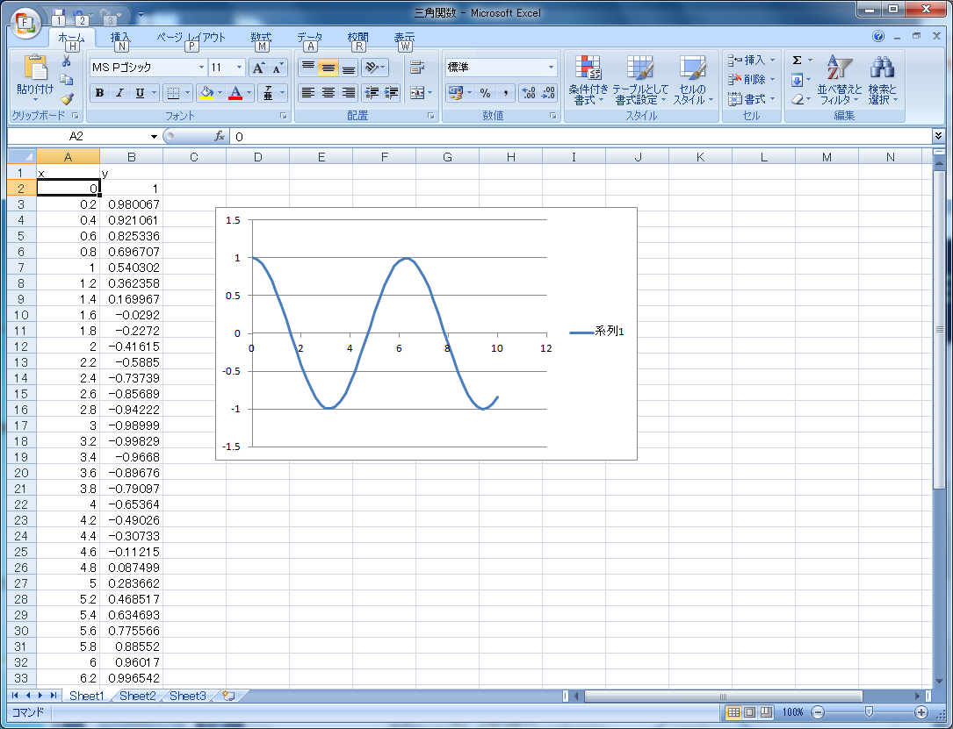
練習：三角関数のグラフ作成

Slide 24
練習：三角関数のグラフ作成
Xとして、0から10まで0.2刻みの数値をセルA2～A52に入力
手入力は大変⇒以下の手順で省力化
A2セルに数値「0」を入力
A3セルに計算操作「=A2+0.2」を入力
A4～A52セルにA3セルの計算操作をコピー＆貼付
Yとして、セルB2～B52に「=COS(x)」の計算操作を入力
B2セルに計算操作「=COS(A2)」を入力
B3～B52セルにB2セルの計算操作をコピー＆貼付

Slide 25
練習：三角関数のグラフ作成
x,yの内容をグラフに変換
x,yの範囲(A2～A52、B2～B52)をドラッグで選択
「挿入」⇒「散布図」⇒「散布図（直線）」
できたグラフを色々調整
色々なところで「右クリック」してみてください
完成したグラフを「クリック」で選択
右クリックで「コピー」
先ほど作成したワードファイルを開いて右クリックから「貼り付け」

Slide 26
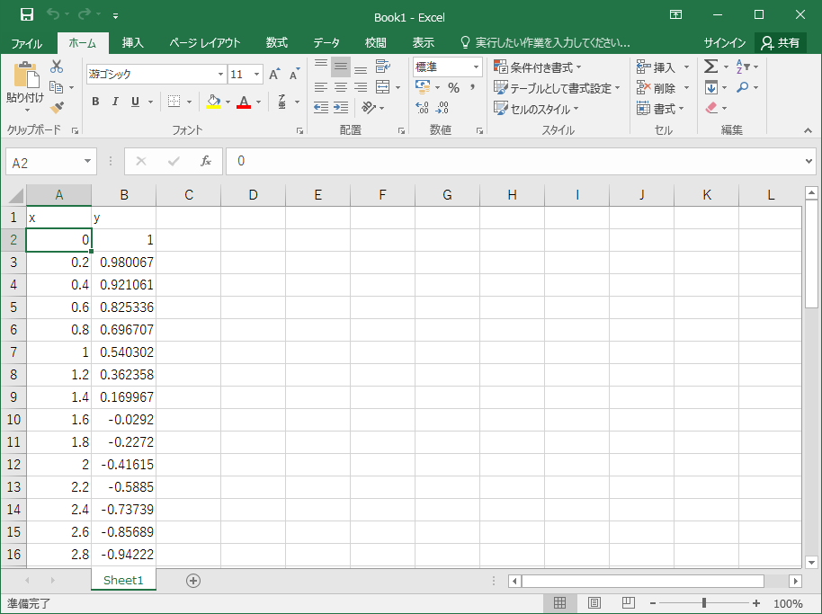
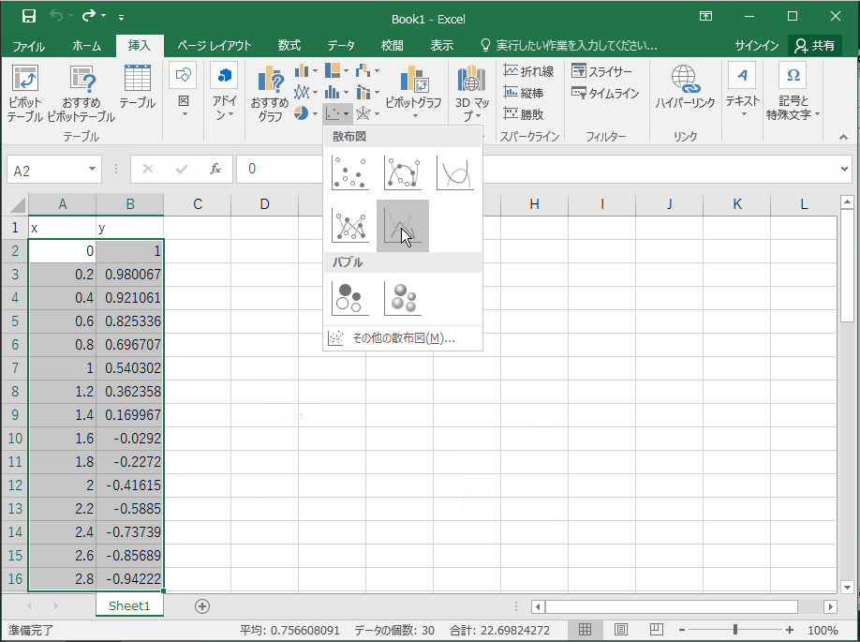
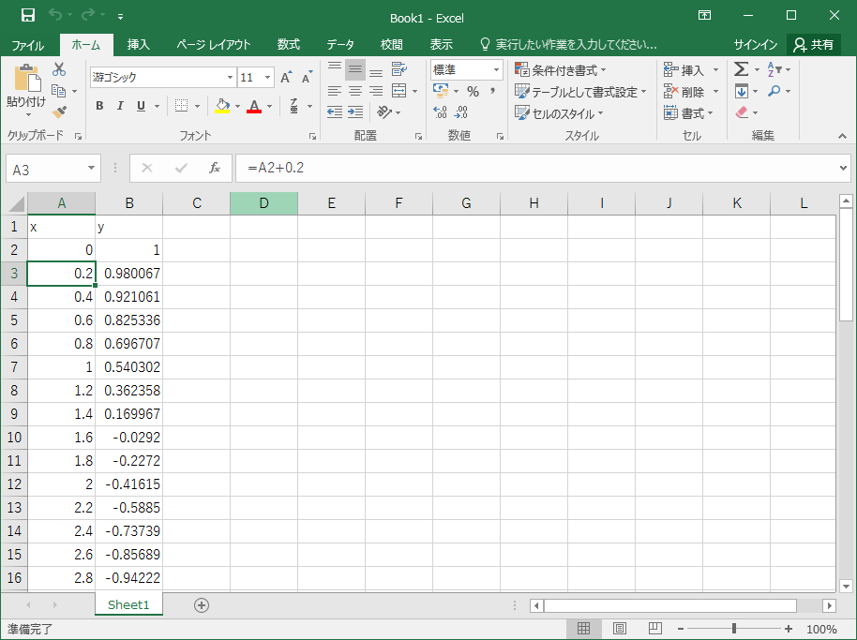
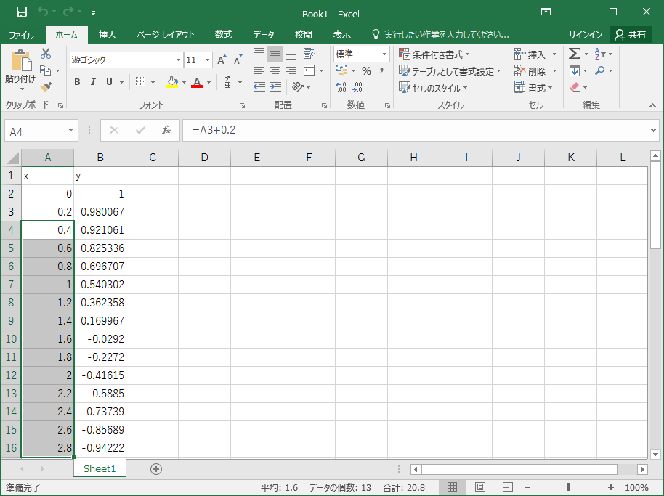
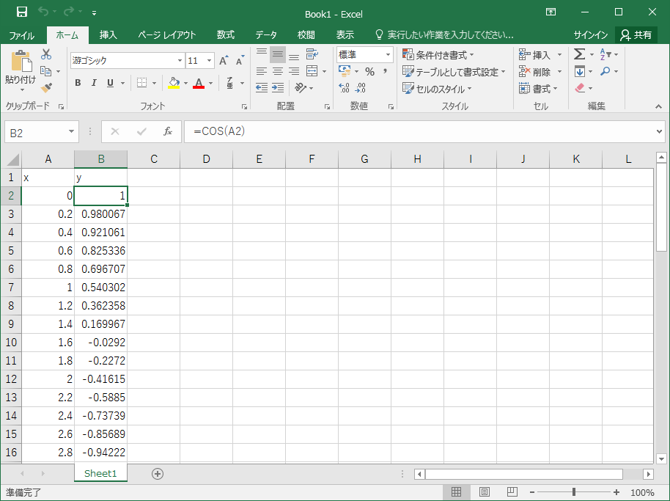
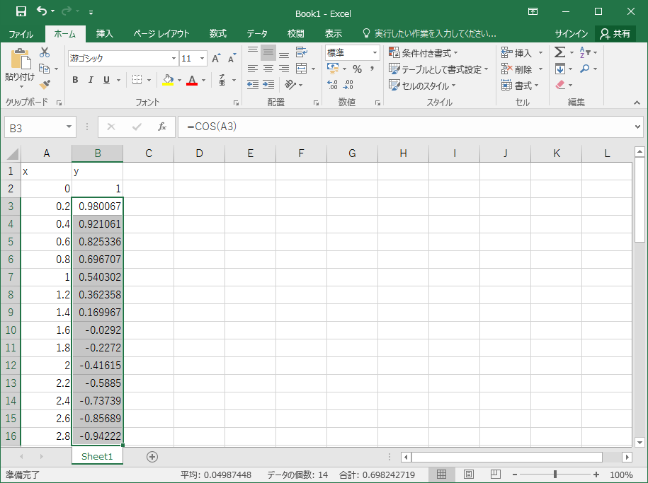
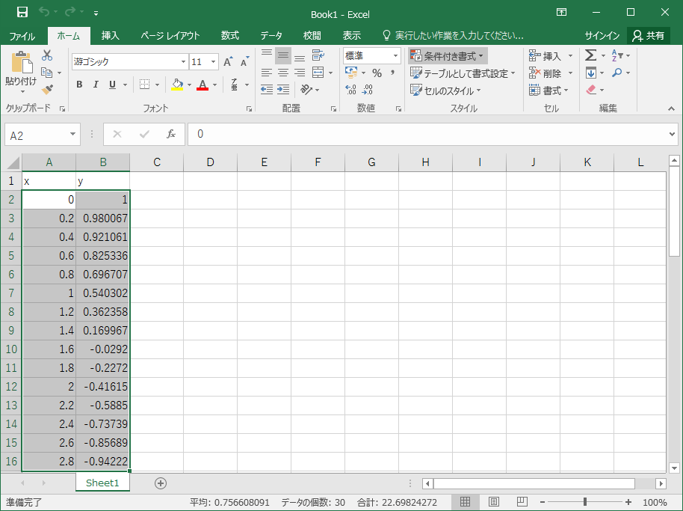
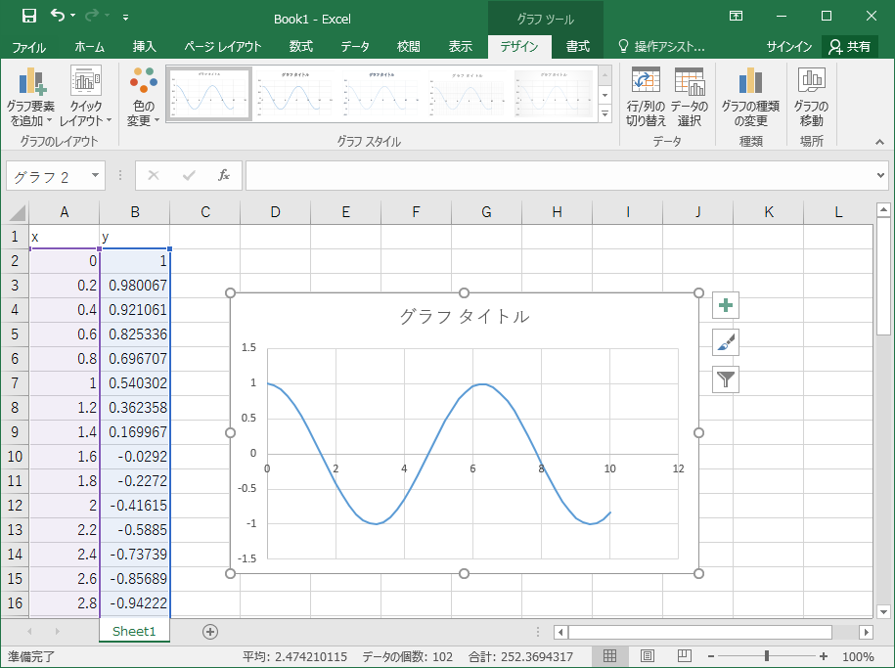
練習：三角関数のグラフ作成
「0」を入力
グラフ完成！！
「散布図」を挿入
「=A2+0.2」を入力
「=A2+0.2」を入力
「=cos(A2)」を入力
「=cos(A2)」を入力
「A3」をコピー＆貼り付け
「B2」をコピー&貼り付け
「x」, 「y」を選択

Slide 27
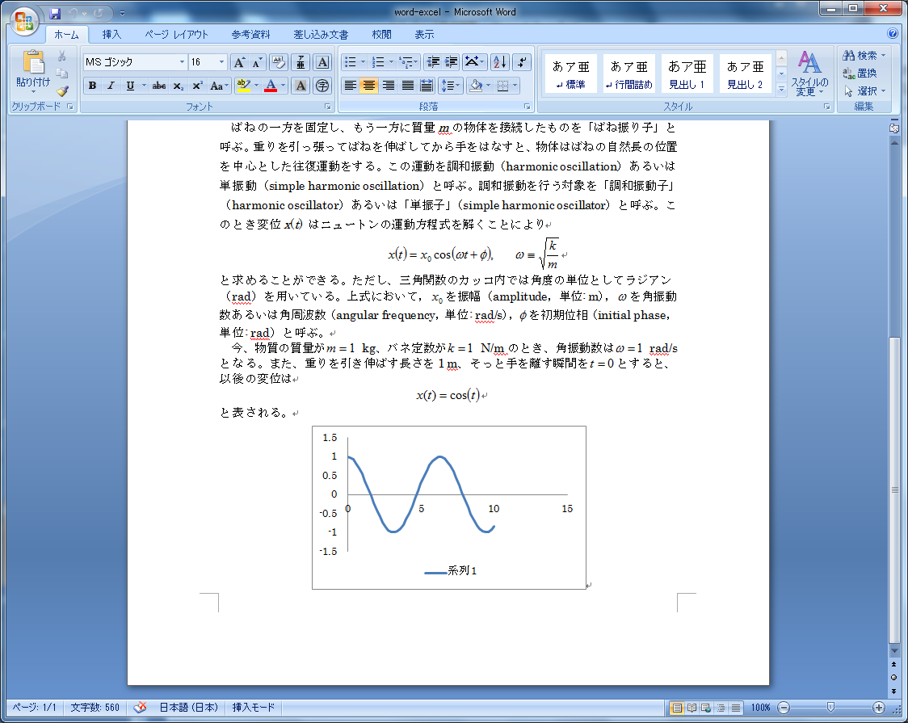
ワードファイルへのグラフ貼り付け
右クリックから「貼り付け」

Slide 28
課題の提出方法：
１） 第2回の課題
添付ファイルで送る
・件名は コンピュータ基礎実験2
・ファイル名は コンピュータ基礎実験2_65.docx
・宛先は muroo@cc.tuat.ac.jp
として下さい．
・質問，感想，何でも良いので何か一言＋送信者名
学籍番号の末尾２桁
Ex. 01,02,…10,…61
アンダースコア

Slide 29
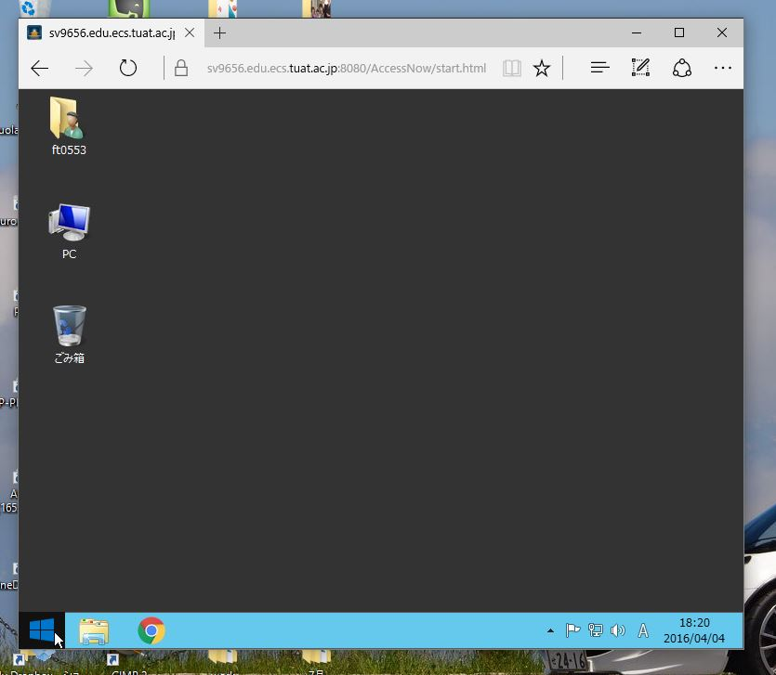
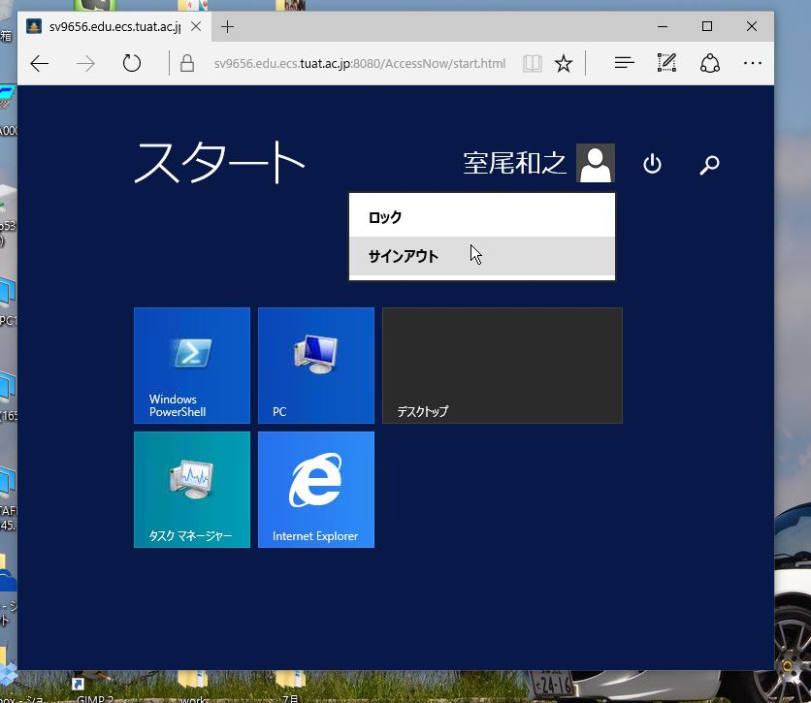
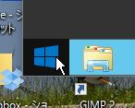
仮想コンピューターからのログアウト
１
２
１
２
の順番でクリックするとログアウトして、最初の「ログイン画面」に戻ります
その後ブラウザを終了してください

